Slide 1
Профсоюзная организация ОПФ МОУ «СОШ с. Октябрьский городок» в с. Куликовка
2013 – 2014 г.

Slide 2
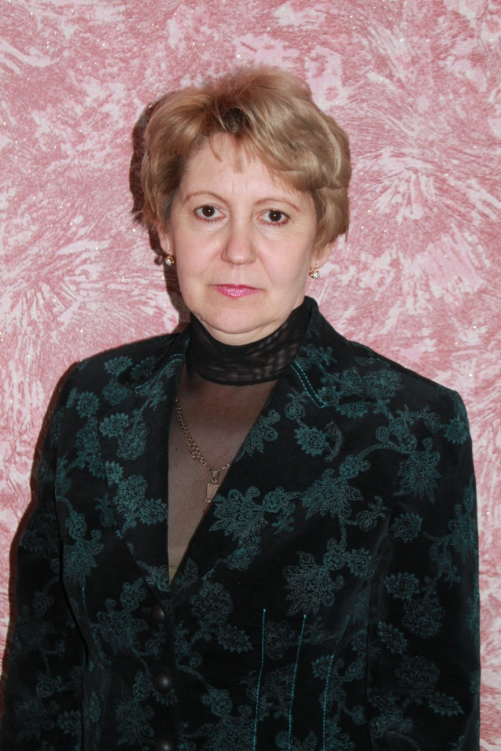
Председатель профсоюзной организации
Лукьянова Татьяна Викторовна –
работает учителем начальных классов, член профсоюза с сентября 1986 года.
За время работы в школе учителем начальных классов много раз избиралась председателем профсоюзной организации.
Ветеран профсоюзной организации школы села Куликовка.

Slide 3
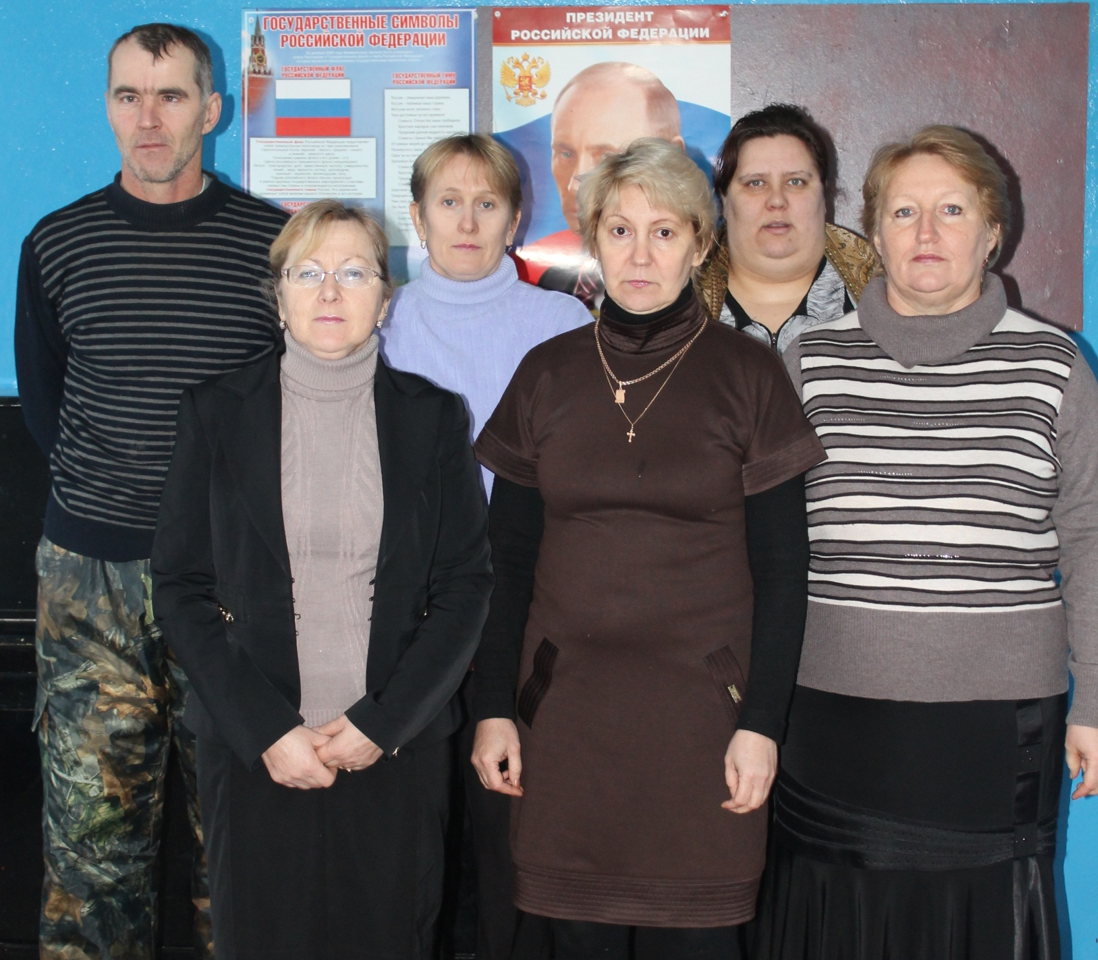
Члены профсоюза

Slide 4
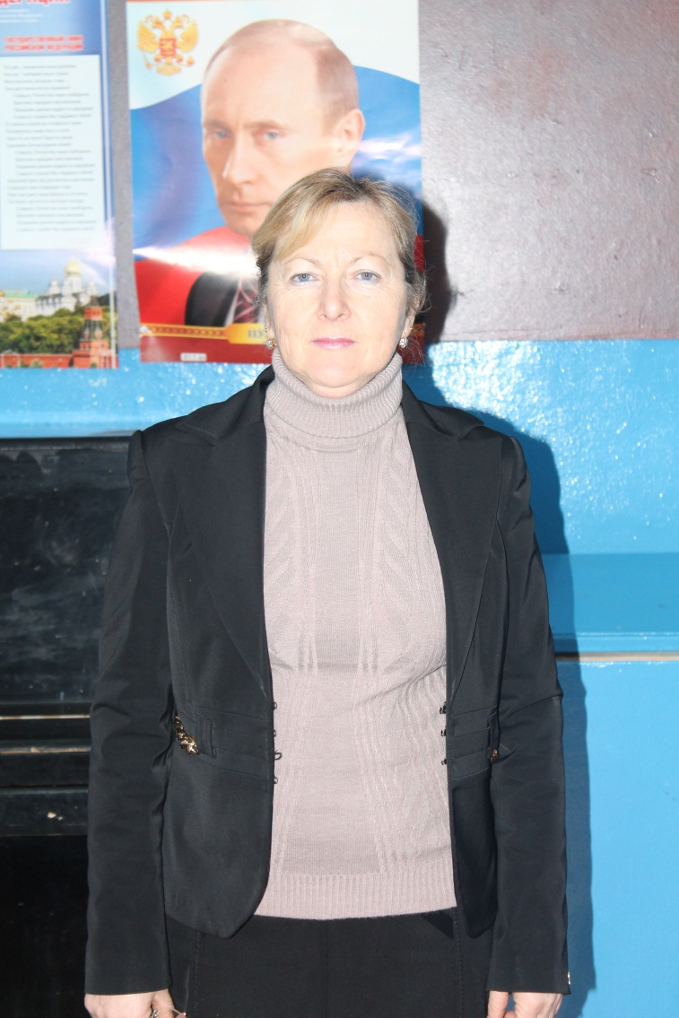
Руководитель МОУ «СОШ с. Октябрьский городок» в с. Куликовка
Чигаева Тамара Рукмановна – член профсоюза с сентября 1997 года. Учитель химии и биологии.

Slide 5
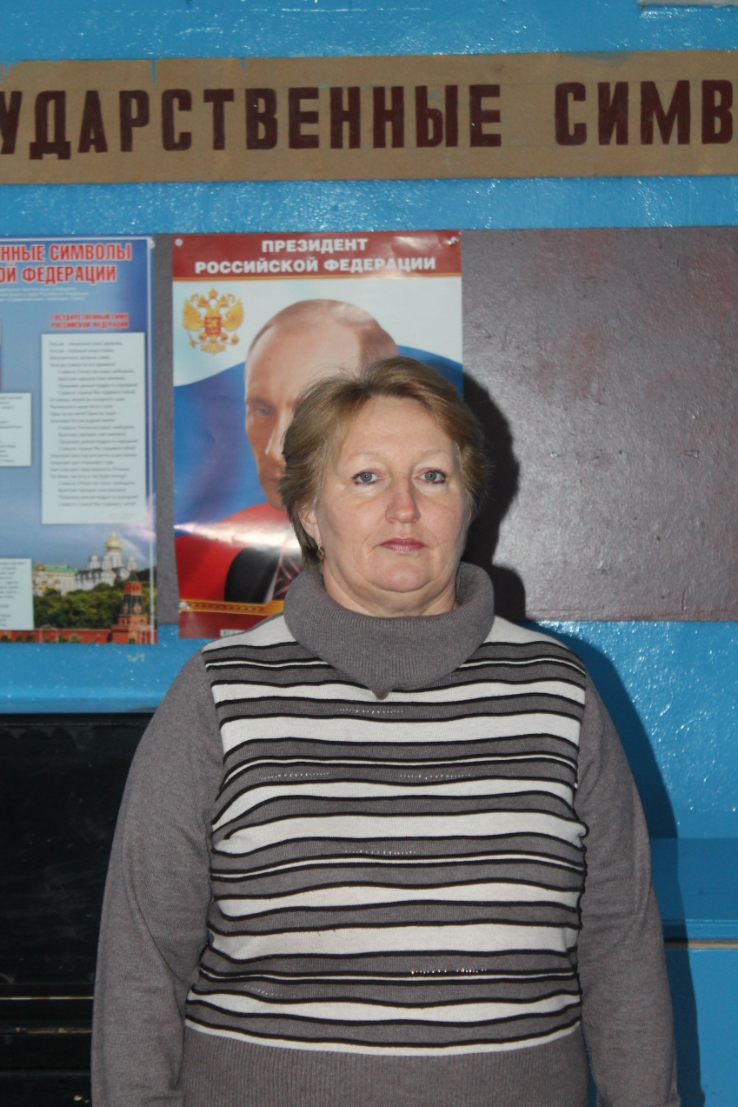
Артюхова Наталья Алексеевна – член
профсоюза с сентября 2011 года.
Учитель физкультуры.

Slide 6
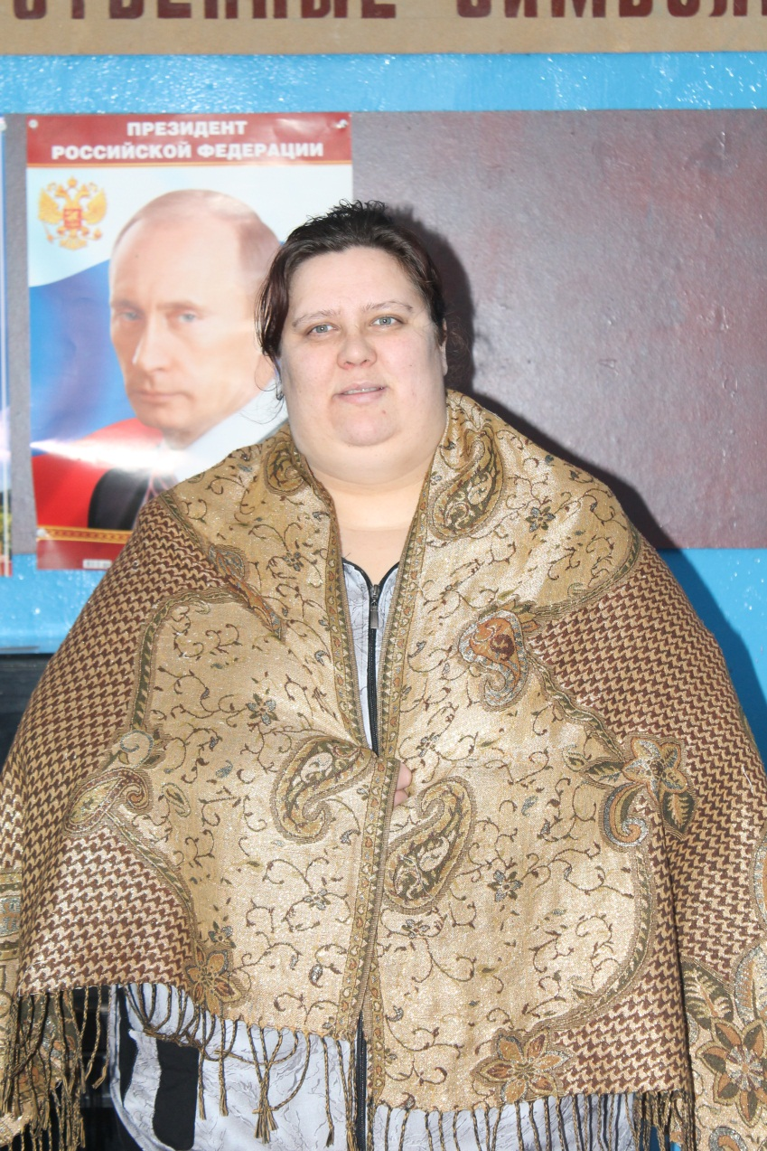
Соловьева Елена Валерьевна – член профсоюза с сентября 2006 года. Учитель географии.

Slide 7
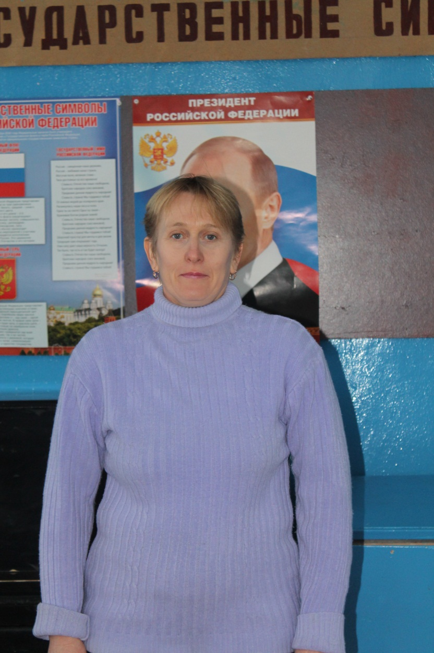
Горбань Любовь Васильевна – член профсоюза
с сентября 2002 года, рабочая по обслуживанию
здания.

Slide 8
Чигаев Анди Рукманович – член профсоюза с сентября 2011 года,
рабочий по комплексному обслуживанию здания.

Slide 9
План работы на 2013 – 2014г.
№ | Содержание мероприятий | Срок
1 | Внести коррективы в План работы профкома в соответствии с новыми задачами. Проанализировать распределение учебной нагрузки, согласовать тарификацию педагогических кадров. | Сентябрь
2 | Проверить наличие и соответствие инструкций по охране труда и технике безопасности, наличие подписей работников. Подготовить и провести День учителя. Отметить юбиляров. | Октябрь
3 | Провести заседание профкома по итогам проверки трудовых книжек. Осуществить контроль за исполнением льгот на коммунальные услуги. | Ноябрь
4 | Заключить Соглашение по охране труда на новый учебный год. Согласовать до 15 января график отпусков на календарный год. Провести профсоюзную елку. | Декабрь
5 | Согласовать график отпусков. Составить смету расходов на новый учебный год. | Январь
6 | Осуществить контроль за выплатой доплат и надбавок. Провести мероприятие ко Дню защитника Отечества. | Февраль
7 | Собрать заявление на оздоровление детей работников профсоюза. Подготовить предложения по награждению лучших учителей. | Март
8 | Провести отчетное профсоюзное собрание. | Апрель
9 | Оказать содействие в приобретение путевок в оздоровительные лагеря. | Май

